Slide 1
Choisir le bon assistant IA dans MS Fabric / Power BI

Slide 2

Choisir le bon assistant IA dans Microsoft Fabric / Power BI
Les solutions IA dans Fabric ne répondent pas au même besoin : certaines accélèrent la création de rapports, d’autres la compréhension des données, d’autres la modification du modèle sémantique, et d’autres enfin ouvrent un accès conversationnel gouverné aux données.
Les 4 scénarios à distinguer
Copilot pour Power BI — création de rapports
Créer ou améliorer rapidement des pages de rapport et des visuels
Power BI MCP Server local
Modifier, documenter ou refactorer un modèle sémantique
1
2
Copilot pour Power BI — assistance à l’analyse
Comprendre un rapport existant, résumer les insights, explorer les données visibles
Fabric Data Agent
Poser des questions ad hoc sur des données gouvernées et générer SQL / DAX / KQL
3
4
Notes:
Le choix doit partir du travail à accomplir, pas du nom de l’outil : création, analyse, modélisation ou interrogation ad hoc.

Slide 3
Vue d’ensemble des critères de choix
Critère de choix | Copilot création rapports | MCP Power BI modèle sémantique | Copilot compréhension rapport | Fabric Data Agent
Profil cible principal | Data Analyst / Power BI author | Data Analyst avancé / BI Developer | Business Analyst / lecteur métier | Business Analyst / métier / self-service
Niveau technique requis | Moyen | Élevé | Faible à moyen | Faible côté usage, moyen côté configuration
Objet manipulé | Pages, visuels, résumé narratif | Tables, colonnes, mesures, relations, rôles, TMDL/PBIP | Rapport, page, visuels, modèle accessible | Sources gouvernées : semantic model, lakehouse, warehouse, KQL, ontology…
Type d’action | Création / édition de rapport | Modification de modèle | Exploration / explication | Question-réponse ad hoc
Risque principal | Visuels à valider | Modifications destructives possibles | Mauvaise interprétation d’un visuel ou contexte | Mauvais DAX / SQL si modèle mal préparé
Gouvernance attendue | Validation par report author | Backup, source control, review, RBAC | Sensibilisation métier | Prep for AI, instructions, tests, monitoring
Notes:
Pour un client, on peut présenter ces solutions comme une chaîne complète : préparer le modèle, accélérer la production BI, ouvrir l’analyse métier, puis industrialiser le Q&A avec Data Agents.

Slide 4
Scénario 1 — Copilot : créer des rapports et des visuels
Quand le préconiser
Partir d’un modèle sémantique pour générer vite une première page de rapport.
Créer ou éditer des visuels : ajouter, modifier, supprimer.
Produire vite, puis faire reprendre et valider par un auteur Power BI.
Profil cible
Data Analyst / Power BI author : usage prioritaire.
Business Analyst avancé : si le modèle est prêt et les résultats revus.
Ce que dit Microsoft
Copilot crée et édite des pages de rapport à partir de prompts en langage naturel.
Il ajoute, change ou supprime des visuels, gère undo/redo et génère un résumé narratif.
Source : learn.microsoft.com
Critères de décision
Choisir Copilot création rapports si… | Éviter / compléter si…
Produire une première version de rapport | Le modèle sémantique n’est pas propre ou ambigu
Les visuels générés sont relus par un analyste | Le design pixel-perfect est critique
Le périmètre analytique est bien cadré | Le besoin implique des changements profonds de modèle
Logique d’assistance, pas d’automatisation totale | Custom visuals ou formatting très fin nécessaires
Notes:
À utiliser comme accélérateur de création BI, pas comme substitut à la conception analytique.

Slide 5
Scénario 2 — MCP Server : modifier le modèle sémantique
Quand le préconiser
Le besoin porte sur la modélisation, pas sur le rendu visuel.
Accélérer les tâches répétitives : renommage, documentation, refactoring, validation DAX.
Le modèle est un actif technique : PBIP, TMDL, Git, revue de code, déploiement.
Profil cible
Data Analyst avancé
BI Developer
Data Engineer / Architecte BI
Non recommandé en self-service métier sans garde-fous.
Ce que dit Microsoft
Deux serveurs MCP : remote pour interroger, local pour construire ou modifier les modèles.
Le serveur local couvre tables, colonnes, mesures, relations, validation DAX, opérations en masse.
Public Preview : prudence, un agent IA peut produire des modifications non souhaitées.
Sources : learn.microsoft.com, github.com
Critères de décision
Choisir MCP Power BI si… | Éviter / encadrer si…
Modifier le modèle sémantique en profondeur | Le besoin concerne seulement la lecture d’un rapport
Beaucoup d’objets à renommer, documenter, refactorer | Le modèle n’est pas sauvegardé ou versionné
L’équipe travaille en PBIP / TMDL / Git | Les permissions sont trop larges ou non maîtrisées
Les changements sont validés techniquement | L’utilisateur ne comprend pas les impacts du modèle
Notes:
À utiliser comme assistant de modélisation BI, avec backup, Git, revue et least privilege.

Slide 6
Scénario 3 — Copilot : comprendre et analyser un rapport
Quand le préconiser
Comprendre les tendances, écarts et messages clés d’un rapport existant.
Obtenir un résumé, une explication ou une exploration guidée, sans nouvel artefact.
Rester dans l’expérience Power BI, sans changer d’outil.
Profil cible
Business Analyst
Manager métier
Data Analyst en phase exploratoire
Ce que dit Microsoft
Copilot répond en langage naturel pendant la consultation d’un rapport.
Il scanne les éléments accessibles (modèles, rapports, data agents) et suggère les sources.
Le résumé narratif s’appuie sur le canvas : titres, axes et visuels doivent être bien nommés.
Source : learn.microsoft.com
Critères de décision
Choisir Copilot analyse rapport si… | Basculer vers Data Agent si…
La question porte sur un rapport ou une page existante | La question dépasse le périmètre du rapport
Une explication rapide des visuels suffit | Il faut interroger plusieurs sources gouvernées
La réponse attendue est narrative ou exploratoire | La réponse doit être réutilisable hors du rapport
Le rapport est bien construit et bien nommé | Le besoin relève d’un Q&A métier récurrent
Notes:
À utiliser comme assistant d’interprétation du rapport, idéal pour accélérer la lecture et l’analyse métier.

Slide 7
Scénario 4 — Fabric Data Agent : questions ad hoc, NL → DAX
Quand le préconiser
Les métiers posent librement des questions sur des données gouvernées.
Les questions ne correspondent pas à une page de rapport préexistante.
Exposer un point d’entrée conversationnel réutilisable (Power BI, Copilot Studio, M365, MCP).
Profil cible
Business Analyst / métier : poser les questions.
Data Analyst / BI team : préparer modèle, instructions et réponses vérifiées.
Architecte / gouvernance : cadrer sécurité, sources et cycle de vie.
Ce que dit Microsoft
Expériences conversationnelles sur lakehouses, warehouses, modèles Power BI, KQL, ontologies.
NL2SQL, NL2DAX ou NL2KQL selon la source ; les requêtes interrogent, sans modifier les données.
Modèles Power BI : préparer avec Prep for AI pour une génération DAX fiable.
Source : learn.microsoft.com
Critères de décision
Choisir Data Agent si… | Éviter / préparer davantage si…
Questions ad hoc et récurrentes côté métier | Le modèle n’est pas AI-ready
Il faut interroger des sources différentes | Les définitions métier sont ambiguës
Industrialiser un assistant Q&A gouverné | Les utilisateurs attendent de l’analyse causale avancée
Exposer l’agent dans plusieurs canaux | Les permissions et RLS/CLS ne sont pas clarifiées
Notes:
À utiliser comme front-door conversationnelle gouvernée sur les données d’entreprise.

Slide 8
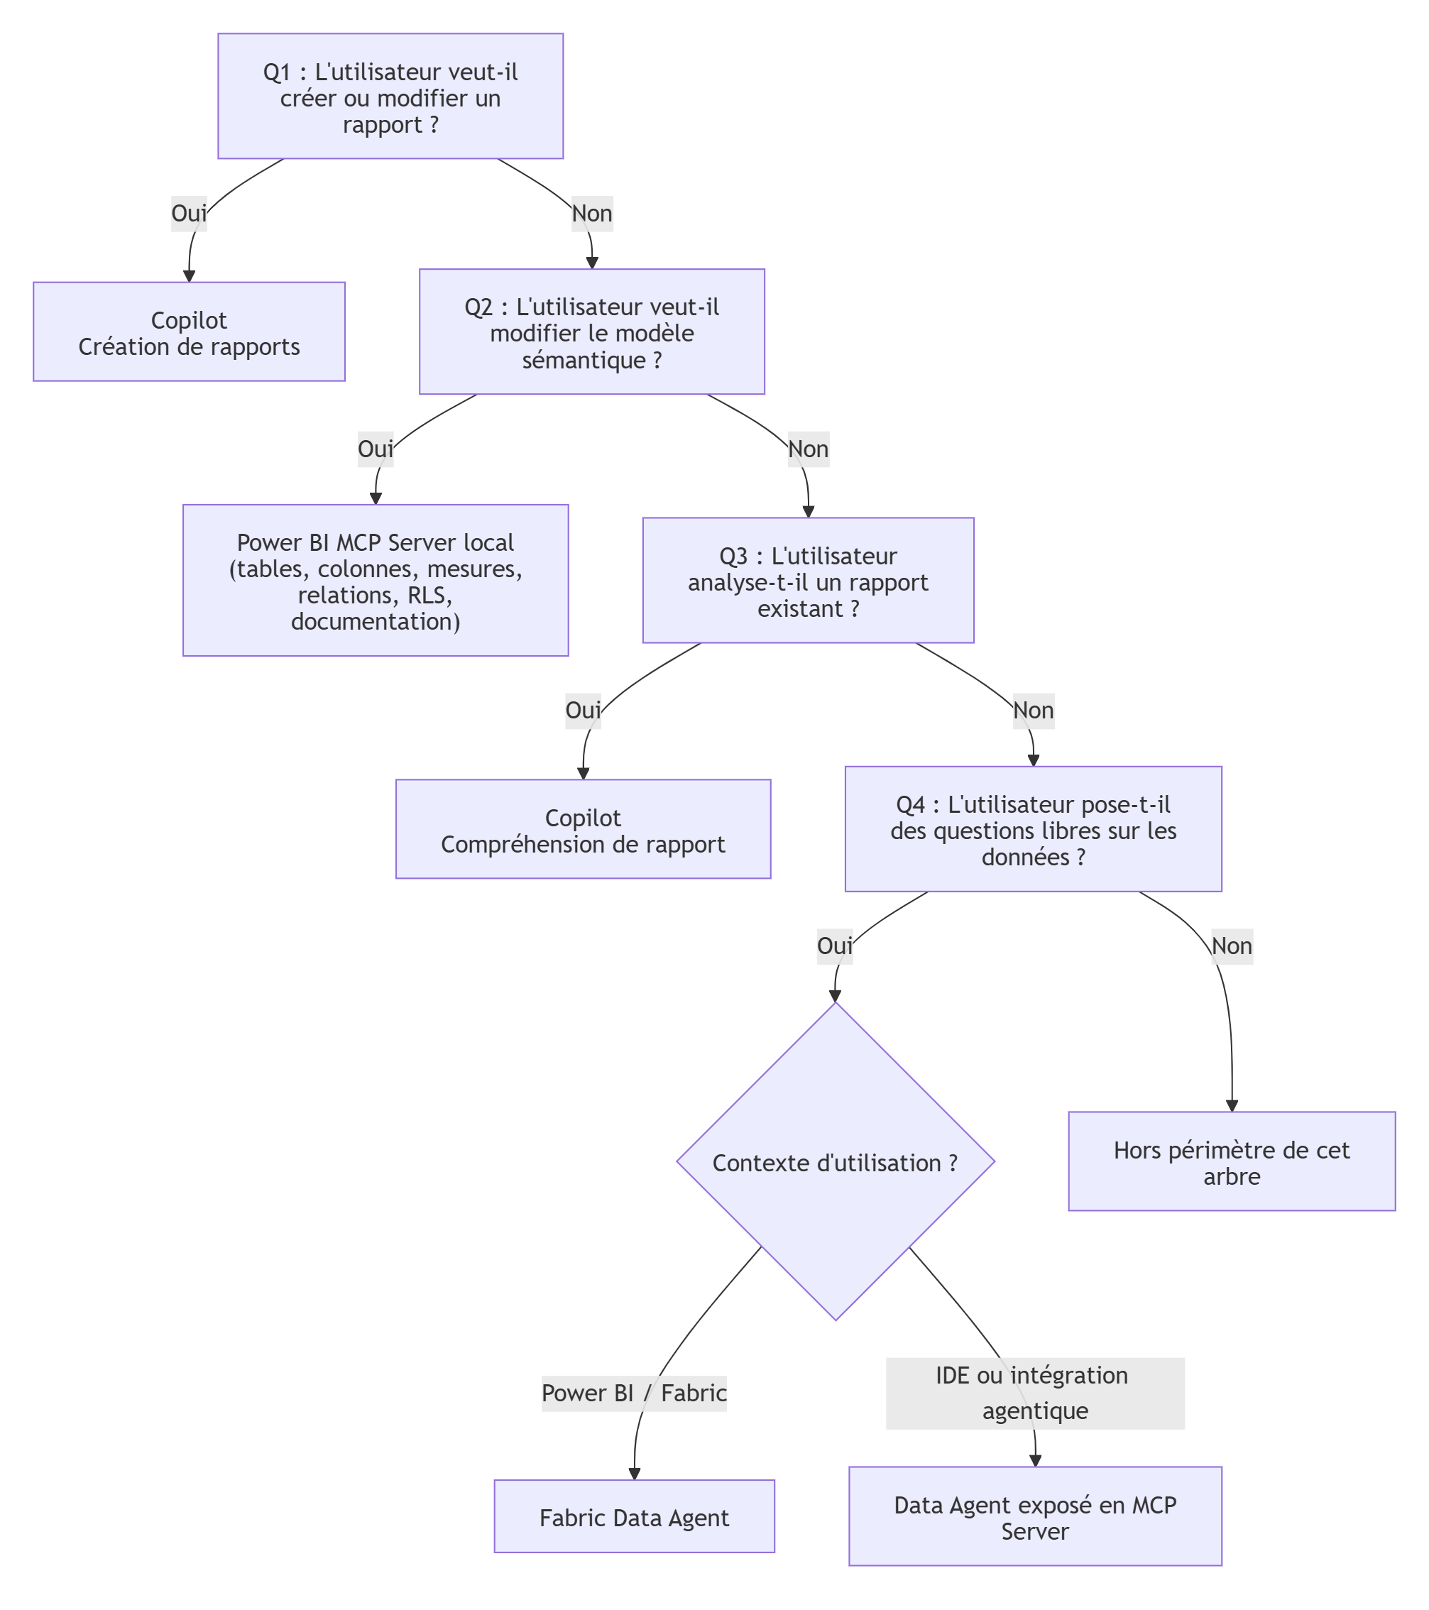
Arbre de décision pour choisir l’assistant IA
1 — Créer ou modifier un rapport ?
pages et visuels
Oui
Copilot — création de rapports
Non
2 — Modifier le modèle sémantique ?
tables, colonnes, mesures, relations, RLS, documentation
Oui
Power BI MCP Server local
Non
3 — Analyser un rapport existant ?
résumer des visuels, expliquer des insights
Oui
Copilot — compréhension de rapport
Non
4 — Poser des questions libres sur les données ?
hors rapport ou multi-sources
Oui
Fabric Data Agent
Point d’attention
Un Data Agent publié peut exposer un endpoint MCP : fonctionnalité en preview, et les réponses peuvent être traitées selon les politiques du client MCP utilisé.
Variante IDE / intégration agentique : Data Agent exposé en MCP Server
Notes:
Retrait de la fonctionnalité : Le Data Agent peut aussi être consommé depuis Copilot in Power BI : Microsoft indique qu’il peut être ajouté à une session Copilot, puis utilisé pour répondre aux questions pertinentes.
https://community.fabric.microsoft.com/blog/fbc_fabricupdatesblogs/retirement-of-fabric-data-agent-integration-in-copilot-in-power-bi/5328344

Slide 9
Mapping par profil utilisateur
Profil | Objectif métier | Solution prioritaire | Pourquoi
Business Analyst | Comprendre un rapport existant | Copilot analyse rapport | Assistant intégré à l’expérience de lecture
Business Analyst | Poser des questions libres | Fabric Data Agent | Q&A gouverné, réutilisable, potentiellement multi-sources
Data Analyst | Créer rapidement une première version de rapport | Copilot création rapports | Accélération de la génération de pages et visuels
Data Analyst avancé | Créer / corriger des mesures, documenter le modèle | MCP Power BI local | Actions sur le modèle sémantique et validation DAX
BI Developer | Refactorer, industrialiser, gérer PBIP / TMDL | MCP Power BI local | Adapté aux workflows de modèle, Git et revue
Architecte / Gouvernance | Cadrer l’usage IA, sécurité et cycle de vie | Data Agent + MCP encadré | Besoin de principes de gouvernance, permissions, validation
Notes:
Le Data Analyst reste le profil pivot : il prépare les modèles pour que les Business Analysts obtiennent de bonnes réponses via Copilot ou Data Agent.

Slide 10
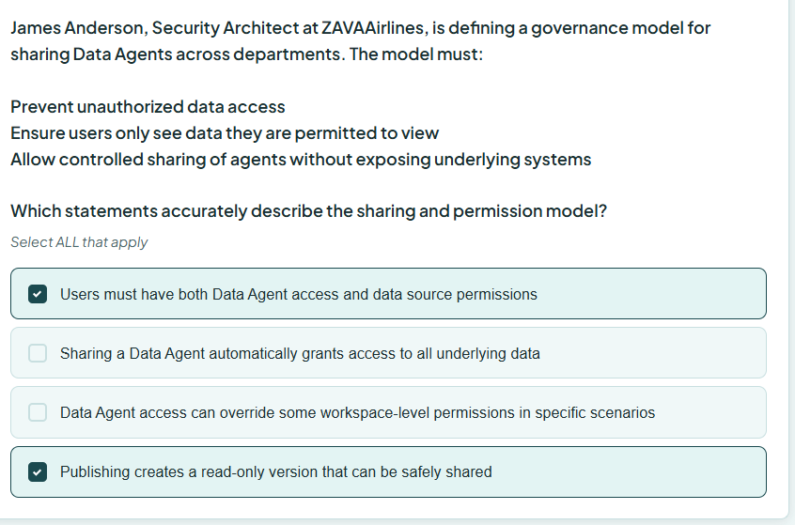
Gouvernance : 3 réflexes pour un usage sûr de l’IA
01
02
03
Préparer les modèles pour l’IA
Sécuriser les usages MCP
Valider les réponses générées
Simplifier le schéma exposé
Utiliser des noms métier clairs
Ajouter descriptions, synonymes et instructions
Créer des réponses vérifiées pour les questions critiques
Appliquer le least privilege
Sauvegarder avant toute modification
Travailler avec Git / .pbip / TMDL
Exiger une validation humaine des changements
Vérifier les requêtes DAX / SQL / KQL
Constituer un jeu de questions / réponses de référence
Tester les écarts entre attendu et obtenu
Former les utilisateurs à poser des questions précises
Fonctionnalités Microsoft : AI data schemas, Verified Answers et AI instructions dans Prep for AI. [learn.microsoft.com]
Un client MCP mal configuré peut exécuter des actions destructives selon le RBAC Fabric. [learn.microsoft.com]
Un contrôle régulier des écarts sécurise l’adoption métier.

Slide 11
Synthèse : règle de préconisation
Si le besoin est… | Préconisation
“Aide-moi à produire un rapport” | Copilot création rapports
“Aide-moi à comprendre ce rapport” | Copilot analyse rapport
“Aide-moi à modifier / documenter / refactorer le modèle” | Power BI MCP Server local
“Permets aux métiers de poser des questions libres aux données” | Fabric Data Agent
“Expose cette capacité à un agent ou à un IDE compatible MCP” | Data Agent MCP Server ou Power BI MCP selon le besoin
Notes:
Copilot création rapports : pour générer rapidement des pages et visuels Power BI à partir d’un modèle sémantique fiable.
MCP Power BI local : pour industrialiser les modifications du modèle sémantique avec un profil data analyst avancé / BI developer.
Copilot analyse rapport : pour aider les métiers à comprendre les insights d’un rapport existant.
Fabric Data Agent : pour exposer un assistant Q&A gouverné capable de traduire le langage naturel en requêtes SQL / DAX / KQL selon les sources.

Slide 12
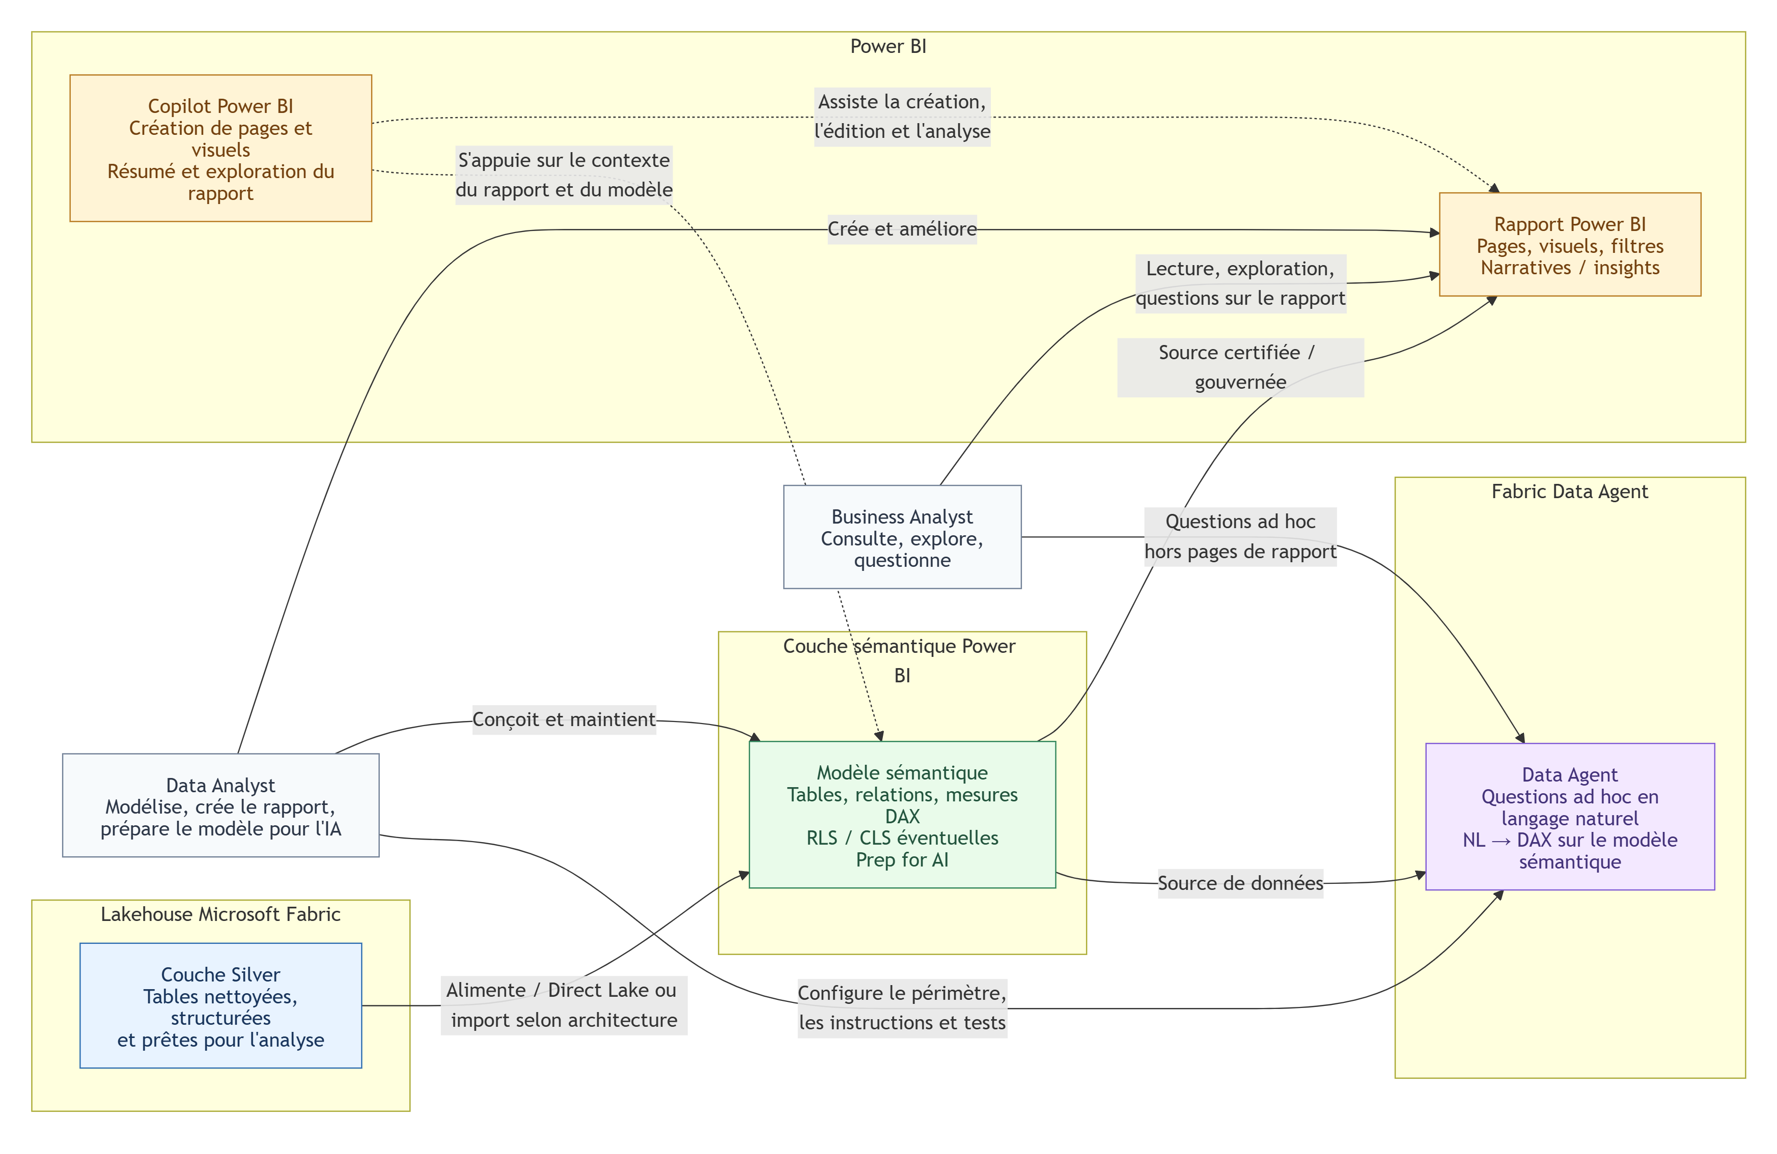
Notes:
flowchart LR
%% =========================
%% Data layer
%% =========================
subgraph LH["Lakehouse Microsoft Fabric"]
SILVER["Couche Silver<br/>Tables nettoyées, structurées<br/>et prêtes pour l'analyse"]
end
%% =========================
%% Semantic layer
%% =========================
subgraph SEM["Couche sémantique Power BI"]
MODEL["Modèle sémantique<br/>Tables, relations, mesures DAX<br/>RLS / CLS éventuelles<br/>Prep for AI"]
end
%% =========================
%% Consumption layer
%% =========================
subgraph PBI["Power BI"]
REPORT["Rapport Power BI<br/>Pages, visuels, filtres<br/>Narratives / insights"]
COPILOT["Copilot Power BI<br/>Création de pages et visuels<br/>Résumé et exploration du rapport"]
end
%% =========================
%% Conversational layer
%% =========================
subgraph AGENT["Fabric Data Agent"]
DATAAGENT["Data Agent<br/>Questions ad hoc en langage naturel<br/>NL → DAX sur le modèle sémantique"]
end
%% =========================
%% Users
%% =========================
BA["Business Analyst<br/>Consulte, explore, questionne"]
DA["Data Analyst<br/>Modélise, crée le rapport,<br/>prépare le modèle pour l'IA"]
%% Flows
%% =========================
SILVER -->|"Alimente / Direct Lake ou import selon architecture"| MODEL
MODEL -->|"Source certifiée / gouvernée"| REPORT
MODEL -->|"Source de données"| DATAAGENT
COPILOT -.->|"Assiste la création,<br/>l'édition et l'analyse"| REPORT
COPILOT -.->|"S'appuie sur le contexte<br/>du rapport et du modèle"| MODEL
BA -->|"Lecture, exploration,<br/>questions sur le rapport"| REPORT
BA -->|"Questions ad hoc<br/>hors pages de rapport"| DATAAGENT
DA -->|"Conçoit et maintient"| MODEL
DA -->|"Crée et améliore"| REPORT
DA -->|"Configure le périmètre,<br/>les instructions et tests"| DATAAGENT
%% =========================
%% Styling
%% =========================
classDef data fill:#E8F3FF,stroke:#2B6CB0,color:#1A365D
classDef semantic fill:#E9FBEA,stroke:#2F855A,color:#22543D
classDef powerbi fill:#FFF4D6,stroke:#B7791F,color:#744210
classDef agent fill:#F3E8FF,stroke:#805AD5,color:#44337A
classDef user fill:#F7FAFC,stroke:#718096,color:#2D3748
class SILVER data
class MODEL semantic
class REPORT,COPILOT powerbi
class DATAAGENT agent
class BA,DA user

Slide 13
Menaces à traiter : au-delà de la fuite de données
Les contrôles techniques réduisent le risque, mais la qualité des modèles et les usages humains restent déterminants.
!
Sur-partage
!
Prompt injection
!
Hallucination
Droits trop larges sur l’agent, la source ou les logs
Instructions malveillantes dans le prompt ou le contexte
Réponse cohérente mais factuellement incorrecte
!
Exfiltration indirecte
!
Dérive de configuration
!
Déni de capacité
Agrégats, exports ou recoupements révélant une information
Brouillon, source ou intégration modifiés sans revue
Concurrence IA et BI entraînant throttling ou rupture
Recommandation : combiner prévention, détection, revue humaine et mécanisme de retrait rapide.
Notes:
[Sources] https://learn.microsoft.com/en-us/fabric/fundamentals/copilot-privacy-security https://learn.microsoft.com/en-us/fabric/fundamentals/copilot-power-bi-privacy-security Recommendation content synthesized for this presentation. [/Sources]

Slide 14
Checklist de mise en production sécurisée
Une revue courte, explicite et rejouable avant chaque publication ou changement d’intégration.
01
02
03
04
CADRER
CONFIGURER
VALIDER
EXPLOITER
Données autorisées et interdites
Personas et usages ciblés
Frontières géographiques
Groupes Entra ID dédiés
Moindre privilège sur les sources
RLS / OLS / CLS testés
Jeu de questions et réponses attendues
Tests de non-divulgation
Revue des requêtes générées
Version publiée distincte du brouillon
Audit et alertes
Processus de retrait / rollback
GO = valeur métier démontrée + sécurité vérifiée + exploitation prête
Notes:
[Sources] https://learn.microsoft.com/en-us/fabric/data-science/data-agent-sharing https://learn.microsoft.com/en-us/fabric/fundamentals/copilot-privacy-security Recommendation content synthesized for this presentation. [/Sources]

Slide 15
À l’image d’un humain, Copilot…
1
… ne peut pas deviner ce que vous ne lui dites pas
2
… interprétera les ambiguïtés et les sous-entendus
3
… est aussi performant que la qualité des informations fournies

Slide 16
À l’inverse d’un humain, Copilot…
1
… ne profitera pas de la communication non-verbale
2
… ne vous dira pas [pour l’instant] que votre demande est incomplète
même si la meilleure réponse serait « je n’ai pas assez d’informations »
3
… fera tout pour vous satisfaire
c’est-à-dire vous faire consommer de nouveaux tokens

Slide 17
Le changement de posture : du rapport à la conversation
L’utilisateur ne navigue plus seulement dans des visuels, il formule une intention qui déclenche une chaîne de traitement.
1. Identité
2. Contexte
3. Exécution
4. Restitution
L’identité de l’utilisateur doit rester le point d’ancrage de chaque requête.
Prompts, métadonnées, schémas et historique peuvent contenir des informations sensibles.
DAX, SQL ou KQL sont générés puis exécutés sur des sources gouvernées.
Une réponse plausible peut être incorrecte, sur-partagée ou mal interprétée.
Principe directeur
La sécurité doit suivre le chemin complet : identité → accès → traitement IA → requête → réponse → journalisation.
Notes:
[Sources] Visual on this slide was generated with Microsoft Copilot. https://learn.microsoft.com/en-us/fabric/fundamentals/copilot-power-bi-privacy-security https://learn.microsoft.com/en-us/fabric/fundamentals/copilot-data-science-privacy-security [/Sources]

Slide 18
Architecture de confiance : les contrôles s’appliquent à chaque couche
Le modèle génératif n’est qu’un maillon. La sécurité réelle dépend surtout des identités, des sources et des frontières de service.
1
2
3
4
5
Utilisateur
Expérience IA
Orchestrateur
Source gouvernée
Réponse
Entra ID
Groupes & MFA
Copilot PBI
Data Agent
Sélection source
Génération requête
Modèle sémantique
Lakehouse / Warehouse
Texte, visuel
DAX / SQL / KQL
Authentification
Autorisation
Protection
Frontière
Supervision
identité et groupes
Read / Build / Write
RLS / OLS / CLS
région et service
audit et conformité
Le modèle ne doit jamais devenir un contournement de la politique d’accès.
Notes:
[Sources] https://learn.microsoft.com/en-us/fabric/data-science/data-agent-sharing https://learn.microsoft.com/en-us/fabric/fundamentals/copilot-power-bi-privacy-security [/Sources]

Slide 19
Autorisations : partager l’agent ne suffit pas
Le consommateur doit disposer des droits requis sur l’agent et sur les sources sous-jacentes.
Agent Fabric
Source de données
Modèle sémantique
Accès lecture à la version publiée
Séparer brouillon et publication
Limiter les créateurs et éditeurs
Accès explicite aux Lakehouse, Warehouse, KQL DB ou autres sources
Éviter les comptes partagés
Read pour interroger
Write pour modifier
Prep for AI réservé aux contributeurs
Risque classique
un agent partagé à un large public alors que ses sources, ses journaux ou ses environnements de développement sont plus permissifs que prévu.
Notes:
[Sources] https://learn.microsoft.com/en-us/fabric/data-science/data-agent-sharing https://learn.microsoft.com/en-us/fabric/data-science/data-agent-microsoft-365-copilot [/Sources]

Slide 20
Menaces à traiter : au-delà de la fuite de données
Les contrôles techniques réduisent le risque, mais la qualité des modèles et les usages humains restent déterminants.
!
Sur-partage
!
Prompt injection
!
Hallucination
Droits trop larges sur l’agent, la source ou les logs
Instructions malveillantes dans le prompt ou le contexte
Réponse cohérente mais factuellement incorrecte
!
Exfiltration indirecte
!
Dérive de configuration
!
Déni de capacité
Agrégats, exports ou recoupements révélant une information
Brouillon, source ou intégration modifiés sans revue
Concurrence IA et BI entraînant throttling ou rupture
Recommandation : combiner prévention, détection, revue humaine et mécanisme de retrait rapide.
Notes:
[Sources] https://learn.microsoft.com/en-us/fabric/fundamentals/copilot-privacy-security https://learn.microsoft.com/en-us/fabric/fundamentals/copilot-power-bi-privacy-security Recommendation content synthesized for this presentation. [/Sources]

Slide 21
Checklist de mise en production sécurisée
Une revue courte, explicite et rejouable avant chaque publication ou changement d’intégration.
01
CADRER
02
CONFIGURER
03
VALIDER
04
EXPLOITER
Données autorisées et interdites
Groupes Entra ID dédiés
Jeu de questions et réponses attendues
Version publiée distincte du brouillon
Personas et usages ciblés
Moindre privilège sur les sources
Tests de non-divulgation
Audit et alertes
Frontières géographiques
RLS / OLS / CLS testés
Revue des requêtes générées
Processus de retrait / rollback
GO = valeur métier démontrée + sécurité vérifiée + exploitation prête
Notes:
[Sources] https://learn.microsoft.com/en-us/fabric/data-science/data-agent-sharing https://learn.microsoft.com/en-us/fabric/fundamentals/copilot-privacy-security Recommendation content synthesized for this presentation. [/Sources]

Slide 22
Arbre de valeur : relier les fonctionnalités aux résultats métier
Chaque argument commercial doit être associé à un comportement mesurable et à un résultat économique.
CAPACITÉ IA
COMPORTEMENT
RÉSULTAT
VALEUR
Conversation sur les données
Questions traitées sans analyste
Moins de tickets et d’attente
Coût évité + décision accélérée
Création de rapports / DAX
Temps de première version
Cycle de livraison raccourci
Capacité de delivery accrue
Résumé et exploration
Temps de recherche et d’analyse
Plus de décisions documentées
Temps réalloué aux actions
Grounding sémantique
Taux de réponses correctes
Moins de reprises et de risques
Coût de non-qualité réduit
Notes:
[Sources] https://learn.microsoft.com/en-us/fabric/fundamentals/copilot-fabric-overview https://learn.microsoft.com/en-us/fabric/data-science/evaluate-data-agent Value links are proposed measurement hypotheses, not published Microsoft benchmarks. [/Sources]

Slide 23
Autonomie des utilisateurs : mesurer la résolution, pas le nombre de prompts
Un fort volume d’interactions peut signaler l’adoption, mais pas nécessairement la valeur.
Taux de résolution autonome
Questions aboutissant à une réponse exploitable sans sollicitation d’un analyste ÷ questions éligibles
Taux de déflexion
Demandes BI évitées ou clôturées par l’expérience conversationnelle ÷ demandes comparables
1
2
Délai vers l’insight
Temps médian entre la question métier et une réponse acceptée par l’utilisateur
Utilisateurs actifs utiles
Utilisateurs obtenant au moins une réponse utile, plutôt que simples utilisateurs actifs
3
4
Escalade nécessaire
Part des conversations nécessitant ensuite un expert, une correction ou une analyse manuelle
Couverture métier
Part des questions prioritaires couvertes par les modèles, instructions et jeux de données approuvés
5
6
Instrumentation recommandée : panel pilote + enquête courte “réponse utile ?” + rapprochement avec tickets BI.
Notes:
[Sources] https://learn.microsoft.com/en-us/fabric/data-science/evaluate-data-agent Metrics on this slide are recommendations for a customer-specific measurement plan. [/Sources]

